Slide 1
Разработка системы мониторинга «Пульс»
Нейферт Константин
Группа 363

Slide 2
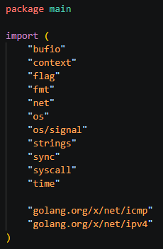
Цели и задачи проекта
Цель:
Создание консольной утилиты для контроля доступности хостов в реальном времени.
​Задачи:
​Реализация парсинга аргументов командной строки (пакет flag).
​Работа с файловой системой для чтения списка адресов и записи логов.
​Организация многопоточной проверки узлов с использованием горутин и каналов.
​Реализация двух методов проверки: TCP Connect и ICMP Ping.

Slide 3
Режимы работы программы
Программа поддерживает два основных сценария использования:
​1. Разовая проверка (-c):
​Последовательный опрос списка хостов заданное количество раз.
​Вывод результатов в виде структурированной таблицы в консоль.
2. Постоянный мониторинг (-monitor):
​Запуск отдельного воркера (горутины) для каждого адреса.
​Периодическая проверка (каждые 5 секунд) и вывод лога в реальном времени.

Slide 4
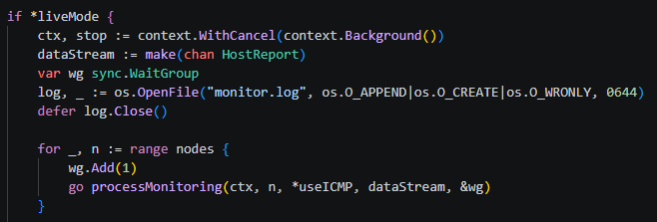
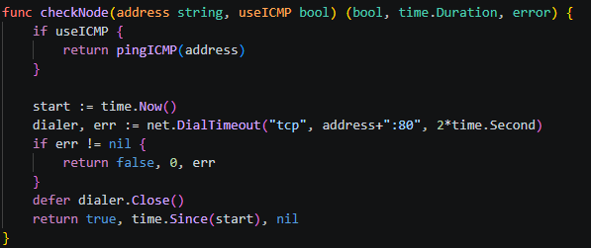
Техническая архитектура
Конкурентность:
Использование sync.WaitGroup и context.WithCancel для управления жизненным циклом потоков.
​Сетевое взаимодействие:
​Стандартный режим: net.DialTimeout (TCP порт 80).
Расширенный режим: Прямая работа с протоколом ICMP через пакет golang.org/x/net/icmp.
​Безопасность данных:
Использование каналов для передачи результатов (PingResult) от воркеров к единому слушателю, что исключает состояние гонки (race condition).

Slide 5


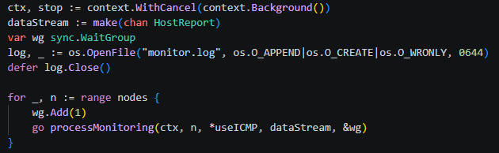
Обработка завершения и логирование
Graceful Shutdown: Программа перехватывает сигналы SIGINT (Ctrl+C) и SIGTERM.
​ Корректно завершаются все активные горутины.
​ Закрываются файловые дескрипторы лог-файла.
​ Логирование: Каждое событие фиксируется в файл monitor.log с указанием временной метки, адреса хоста, статуса и времени задержки.

Slide 6
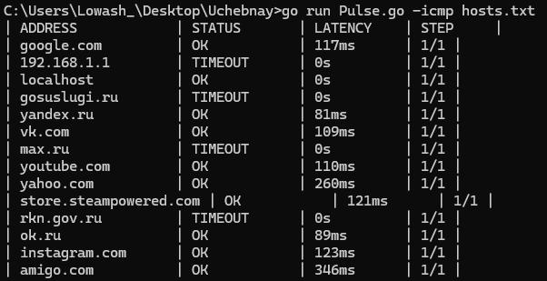
Результаты и выводы
​​Приложение является эффективным инструментом для системного администрирования, демонстрируя возможности языка Go в области сетевого программирования и параллельных вычислений.

